Slide 1
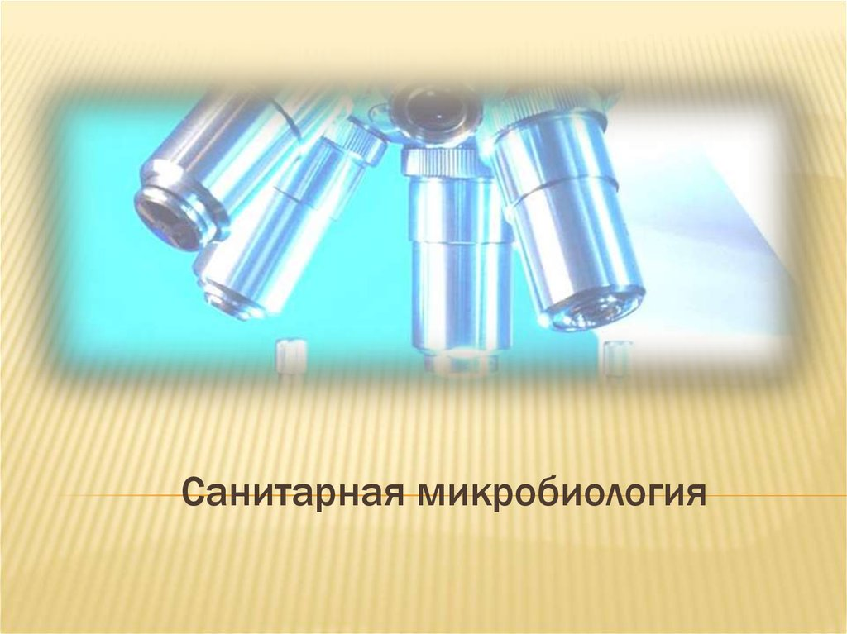

Slide 2
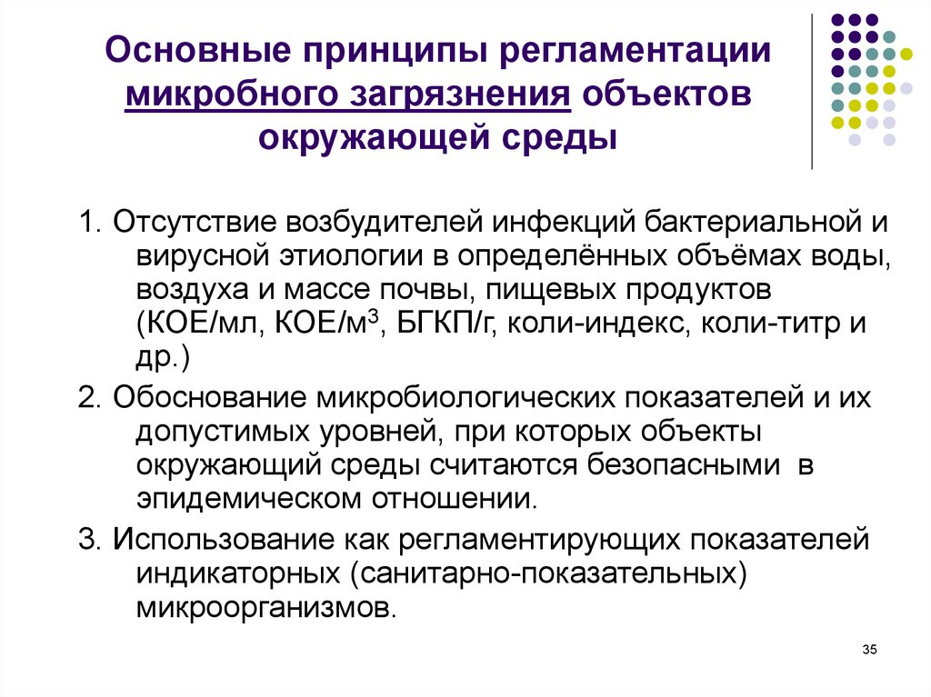

Slide 3
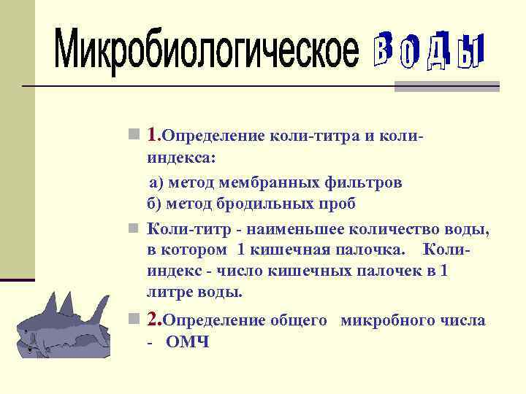

Slide 4
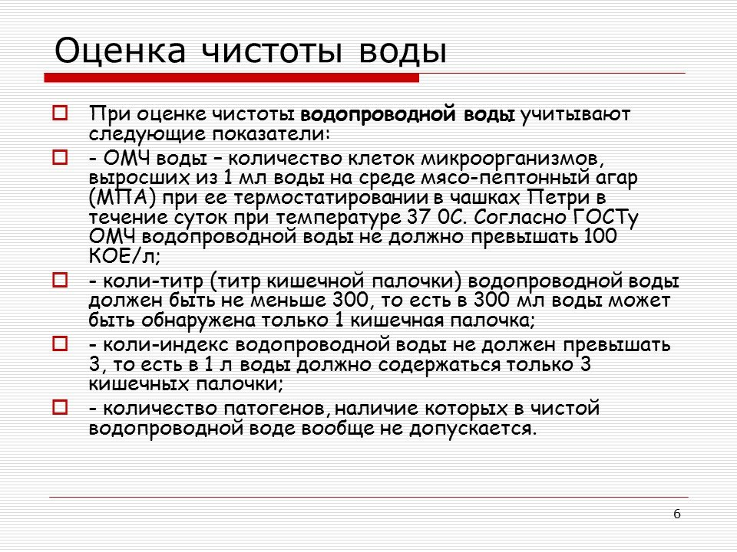
333
333
ОМЧ – общее микробное число

Slide 5
Для получения достоверных сведений о составе воды важно правильно провести отбор проб, их хранение и транспортирование.
Отбор проб воды из водопроводного крана:
Взять полиэтиленовую бутылку 1-2 литра, новую или из-под питьевой воды, бутылки из-под сладких напитков, пива и т.п. не подойдут.
Убедиться, что перед точкой отбора нет никаких фильтров.
Открыть кран, сливать воду в течение 10 минут.
Наполнить бутылку на одну треть водой, которую надо исследовать, закрутить крышку, хорошо прополоскать. Повторить еще 2 раза.
Небольшой струей, не допуская интенсивного бурления воды, наполнить бутылку до краев.
Закручивая крышку, сдавливать бутылку так, чтобы вода немного переливалась через край. Цель этого – добиться, чтобы в бутылке не осталось воздуха.
Отвезти воду в лабораторию в тот же день, как можно скорее. Если это невозможно – хранить пробу воды в холодильнике. Не допускать замораживания пробы.
Более подробно процедура отбора проб воды рассматривается в ГОСТ Р 51592-2000 "Вода. Общие требования к отбору проб".

Slide 6
Отбор проб воды из открытого водоёма:
На небольших водоемах в зависимости от характера водопользования или распределения сточных вод пробу можно отбирать в одной - двух точках.
Воду отбирают пробоотборником с глубины 10-15 см от поверхности воды и 10-15 см от дна водоема. Воду берут в объеме 0,5 л в прозрачную емкость с притертой крышкой. Доставляют в лабораторию не позже 2-х часов с момента взятия. Если это невозможно, то допускается хранение в холодильнике, но не позднее 6-ти часов.

Slide 7
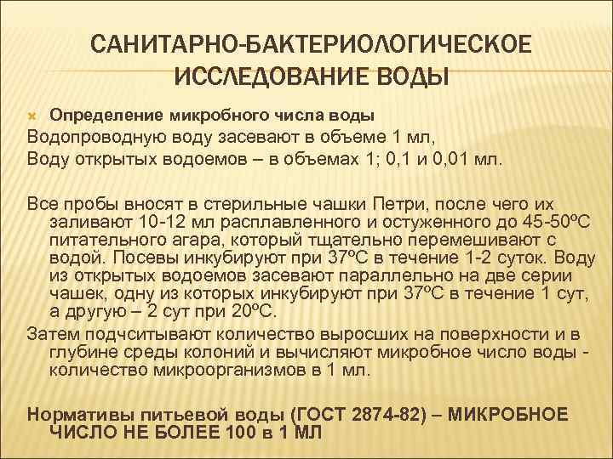

Slide 8
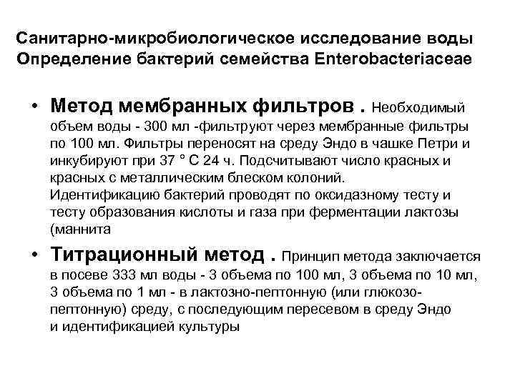

Slide 9
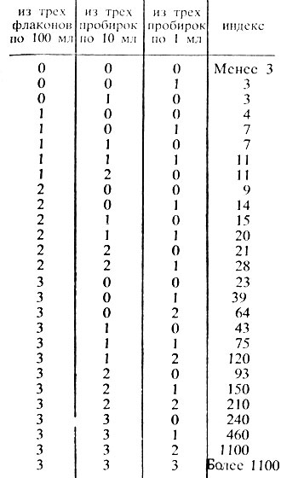

Slide 10
Очистка и дезинфекция питьевой воды состоит из нескольких этапов:
1. Отстаивание в специальных отстойниках. При этом удаляются взвеси, нежелательные привкусы и запахи, происходит обесцвечивание, обессоливание и опреснение воды. Для ускорения отстаивания применяют коагулянты.
2. Фильтрование через слой речного песка. В верхних слоях фильтра формируется биологическая пленка, состоящая из содержащихся в воде примесей и хлопьев коагулянтов, на которых оседает большое количество микроорганизмов. Обеззараживание профильтрованной воды, т.е. удаление оставшихся в воде микроорганизмов, среди которых могут быть и патогенные, с помощью различных дезинфицирующих средств (с помощью окислителей, путем озонирования, облучения ультрафиолетом, обработки ультразвуком).

Slide 11
Очистка сточных вод. Биологические методы очистки делятся на аэробные и анаэробные. В свою очередь, аэробная очистка может протекать в естественных и в искусственно создаваемых условиях. Очистка в естественных условиях проводится путем фильтрования сточных вод через слой почвы на полях орошения или полях фильтрации (почвенные методы очистки), а также в очистных прудах. При аэробной очистке в искусственных условиях процесс очищения ведут в специальных сооружениях: в биофильтрах и аэротенках.

Slide 12
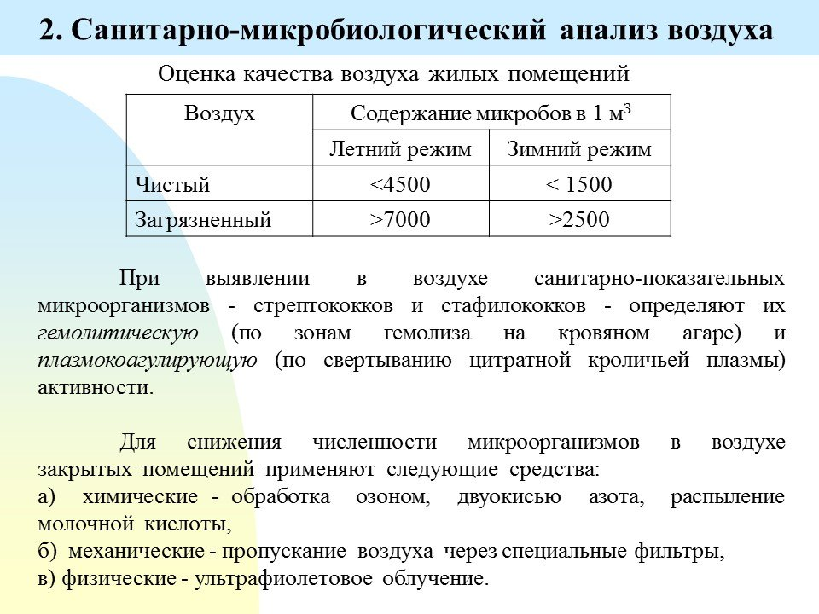

Slide 13
Седиментационный метод по Коху или чашечный метод
Осаждение микробных частиц и капель происходит под действием силы тяжести и нисходящих потоков воздуха на поверхность плотной среды в открытых чашках Петри, которые оставляют открытыми на 5, 10, 15 и более минут в зависимости от предполагаемой загрязненности воздуха.
Посевы на чашках с МПА и кровяным агаром культивируют при 30-37°С в течение 48 ч, на среде Сабуро – при комнатной температуре (20-22°С) 4 суток или при 30°С – 72 ч, а затем проводят подсчет числа выросших колоний.

Slide 14
При определении микробного числа на МПА подсчитывают колонии по всей чашке, если их выросло немного (менее 300); при большом числе колоний подсчет производят по секторам или с помощью приборов.
После подсчета выросших колоний микроорганизмов определяют их количество в 1³ м воздуха по формуле Омелянского, согласно которой на площадь чашки с питательной средой 100 см² в течение 5 мин оседает столько микробных клеток, сколько их содержится в 10 л воздуха.

Slide 15
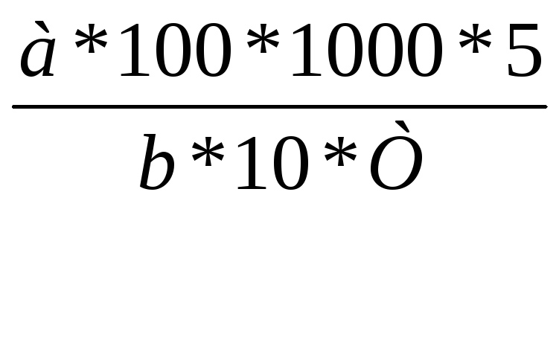
Х=

Slide 16
где Х – количество микробов в 1 м³ (1000 л) воздуха;
а - количество выросших колоний в чашках;
b - площадь чашки (80 см² );
5 - время по правилу Омелянского;
Т - время, в течение которого чашка была открыта;
10 - объем воздуха в литрах (1м³).

Slide 17
Аспирационные методы
Метод Кротова
Этот метод является наиболее совершенным. Прибор смонтирован в портативном виде, состоит из узла для отбора пробы (на специальную площадку помещают без крышки чашку Петри с питательной средой), электромотора, вентилятора и микроманометра. Механизм улавливания микроорганизмов из воздуха в приборе Кротова основан на ударном действии струи воздуха, которая засасывается через узкую клиновидную щель верхней крышки прибора. Струя воздуха с большой скоростью (от 10 до 20 л/мин) ударяется о влажную поверхность питательной среды в чашке Петри, вследствие чего находящиеся в струе воздуха микробные аэрозоли прибиваются к ней. Для равномерного распределения микробных клеток на поверхности среды чашка закрепляется на вращающейся площадке (рис. 51). Продолжительность посева 1-2 мин или более, в зависимости от предполагаемой загрязненности воздуха. После посева выключают прибор, закрывают чашку Петри и помещают в термостат для культивирования на 24-48 ч при 37°С.

Slide 18
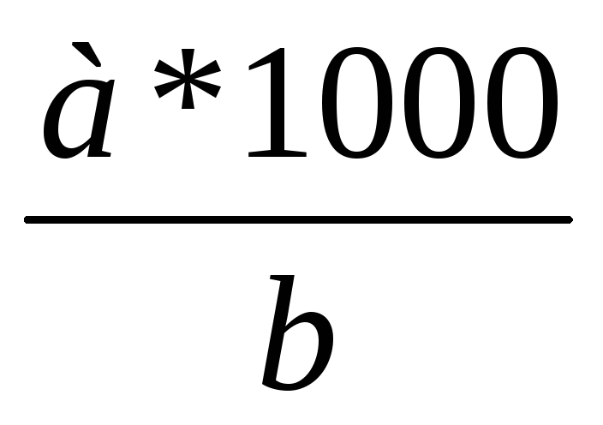
Подсчет колоний производят так же, как и при седиментационном методе. В дальнейшем число микробов в 1 м³ воздуха считают по формуле
Х =

Slide 19
где Х – число микробов в 1 м³ воздуха;
а – число выросших колоний;
1000 л – 1 м³ воздуха;
b – количество пропущенного воздуха
В настоящее время нет жестких нормативов бактериальной загрязненности воздуха для животноводческих помещений. Однако есть указания, что допустимые санитарно-бактериологические показатели для воздуха животноводческих помещений не должны превышать 500-1000 бактерий в 1 куб. метре.

Slide 20
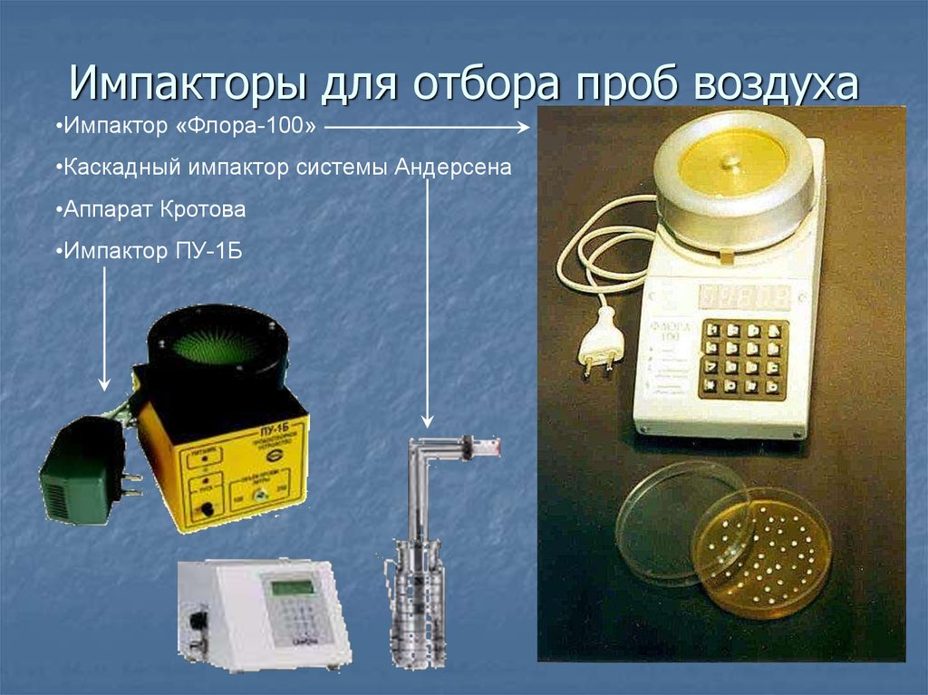

Slide 21
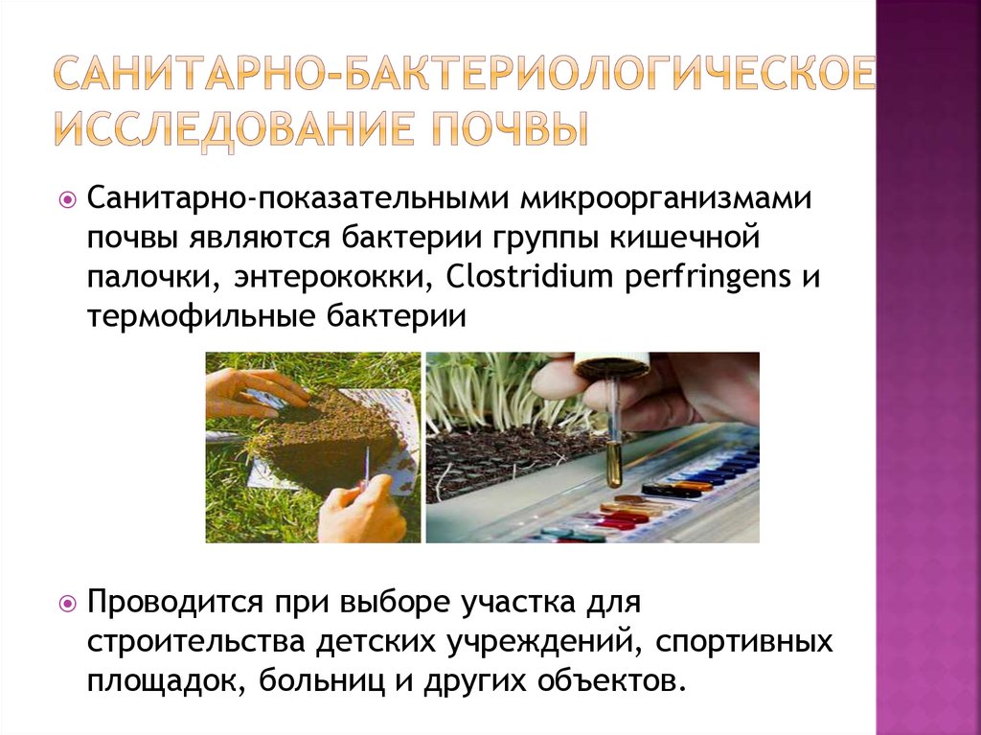

Slide 22
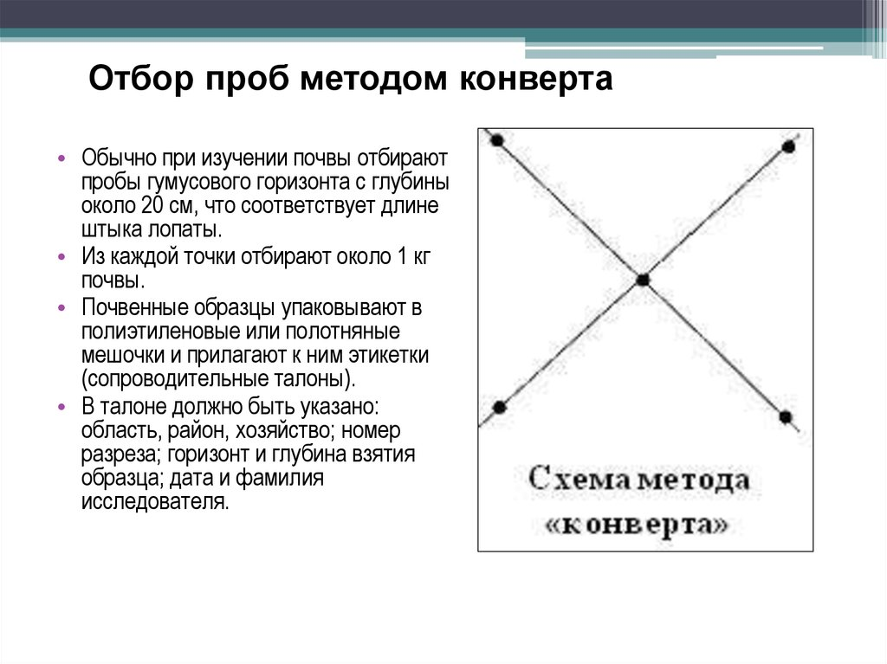

Slide 23
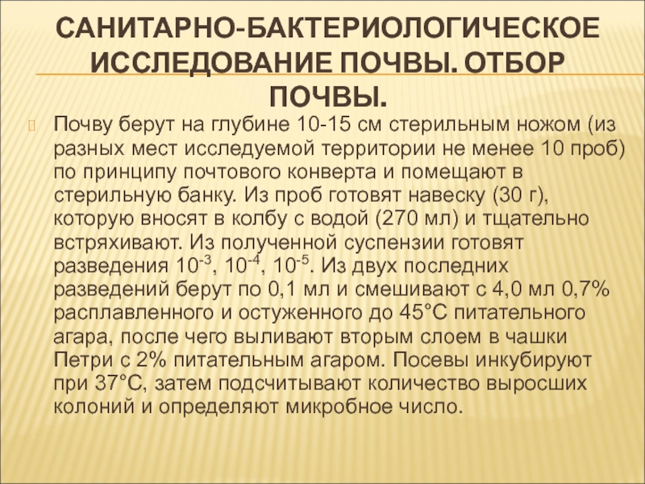

Slide 24
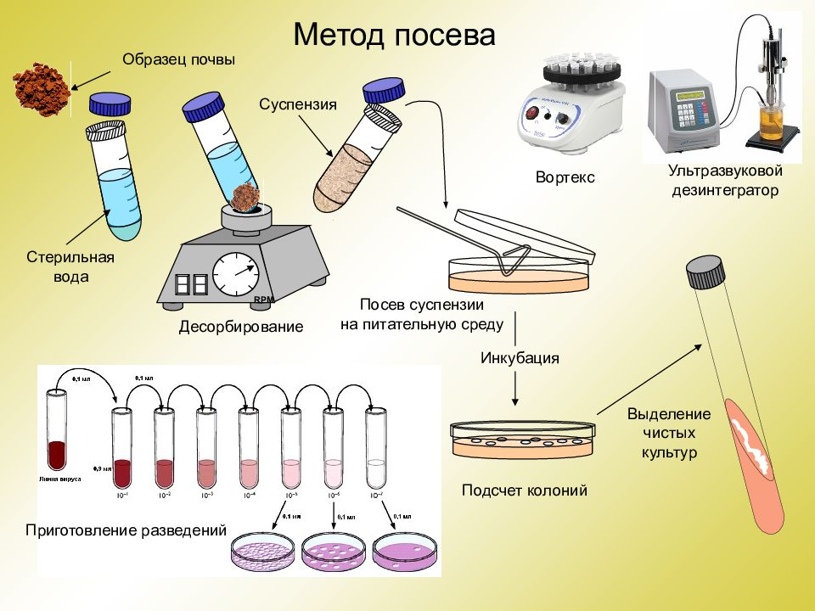

Slide 25
Определение коли-титра почвы методом бродильных проб с использованием среды Кесслера. Исследования проводят в три этапа. На первом этапе готовят разведения: для чистых почв от 1:10⁻¹ до 1:10⁻³: для загрязненных – от 1:10⁻³ до 1:10⁻⁶ . После тщательного перемешивания 1 мл полученной суспензии из различных разведений переносят в пробирку с 9 мл среды Кесслера (на 1 л дистиллированной воды 10 г пептона, 50 мл бычьей желчи, 2,5 г лактозы, 4 мл 1%-ного водного раствора генцианвиолета). Посевы культивируют при 43°С в течение 48 часов.

Slide 26
На втором этапе исследования просматривают посевы на среде Кесслера. Из пробирок с наличием газа продолжают высев на среду Эндо. Посевы культивируют при 37°С в течение 24 ч.

Slide 27
На третьем этапе исследуют колонии, выросшие на среде Эндо. Отбирают колонии, типичные для бактерий группы кишечных палочек, готовят из них мазки, красят по Граму, микроскопируют. При обнаружении в мазках коротких полиморфных грамотрицательных палочек производят высев из этих колоний на среду Кесслера для подтверждения газообразования в чистой культуре.

Slide 28
